Slide 1
ULTRASSONOGRAFIA TORÁCICA - sjpocus
Luís Henrique Coleto
Clínica Médica HMSJP / Plantonista da UTI Geral do Hospital do Trabalhador
Professor da pós-graduação UP e graduação FPP – módulos de ultrassonografia focada
Ultrassonografia Torácica pela European Respiratory Society (ERS) – 2023 e 2024
Diretor da SJPOCUS e representante nacional da POCUS Certification Academy (PCA)

Slide 2

2) Monitorização durante VM
Água pulmonar extravascular (APEV);
Recrutabilidade e reaeração;
Miopatia diafragmática.
3) Processo de desmame ventilatório
Avaliação de sucesso no TER;
Identificação de causadores de falha de extubação.
1
3
5
02
Admissão na UTI
2
4
03
1) Avaliação inicial
Abordagem diagnóstica: etiologia da IRpA;
Definição prognóstica inicial.

Slide 3
Bases – avaliação pulmonar

Slide 4
PRINCÍPIOS BÁSICOS
1
Cada transdutor possuirá uma característica particular para o exame torácico;
2
A caracterização da imagem depende do ajuste básico das principais configurações;
3
O ultrassom não “vê” estruturas aeradas – exame pulmonar baseado em artefatos;
4
Não penetra abaixo de estruturas ósseas.

Slide 5
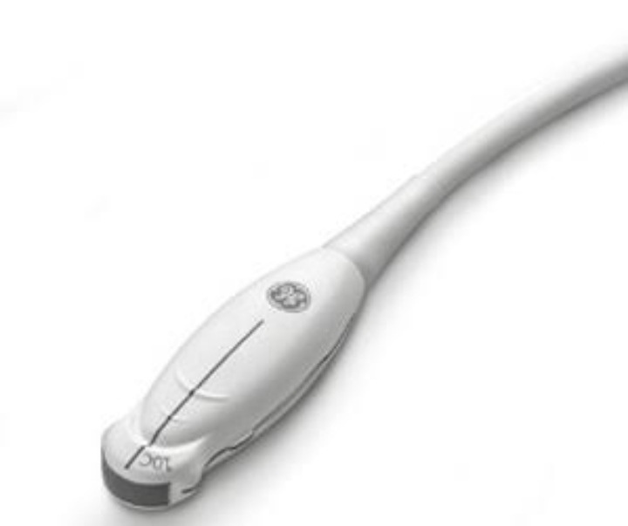
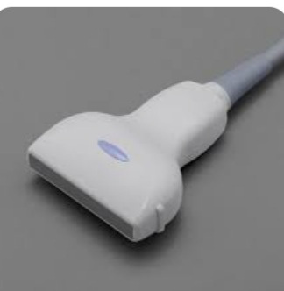
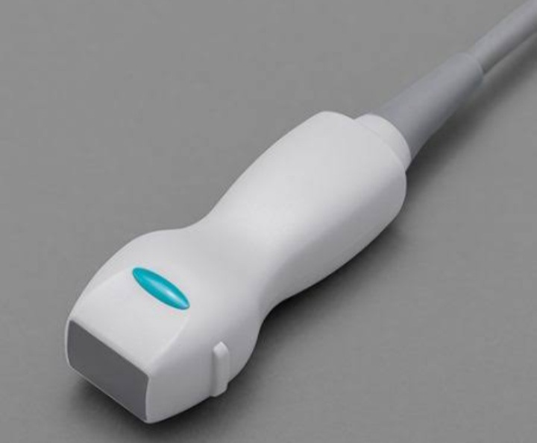
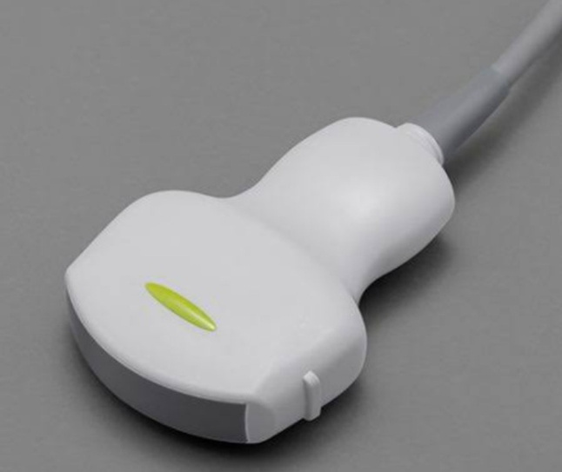
TRANSDUTORES
INSTRUMENTALIZAÇÃO
Microconvexo Linear Setorial Convexo

Slide 6
INSTRUMENTALIZAÇÃO
LINEAR
Análise de estruturas superficiais;
Pneumotórax;
Nódulos pleurais;
Visualização direta de musculatura diafragmática (espessamento e FED);
Procedimentos ecoguiados em tempo real.
CONVEXO
Análise de estruturas mais profundas;
Síndrome intersticial;
Consolidações;
Avaliação da excursão diafragmática;
Caracterização do derrame pleural pré-procedimento.

Slide 7
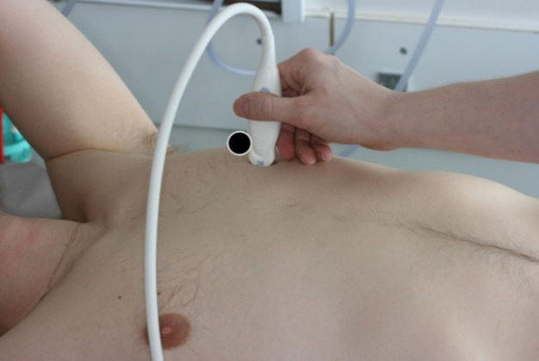
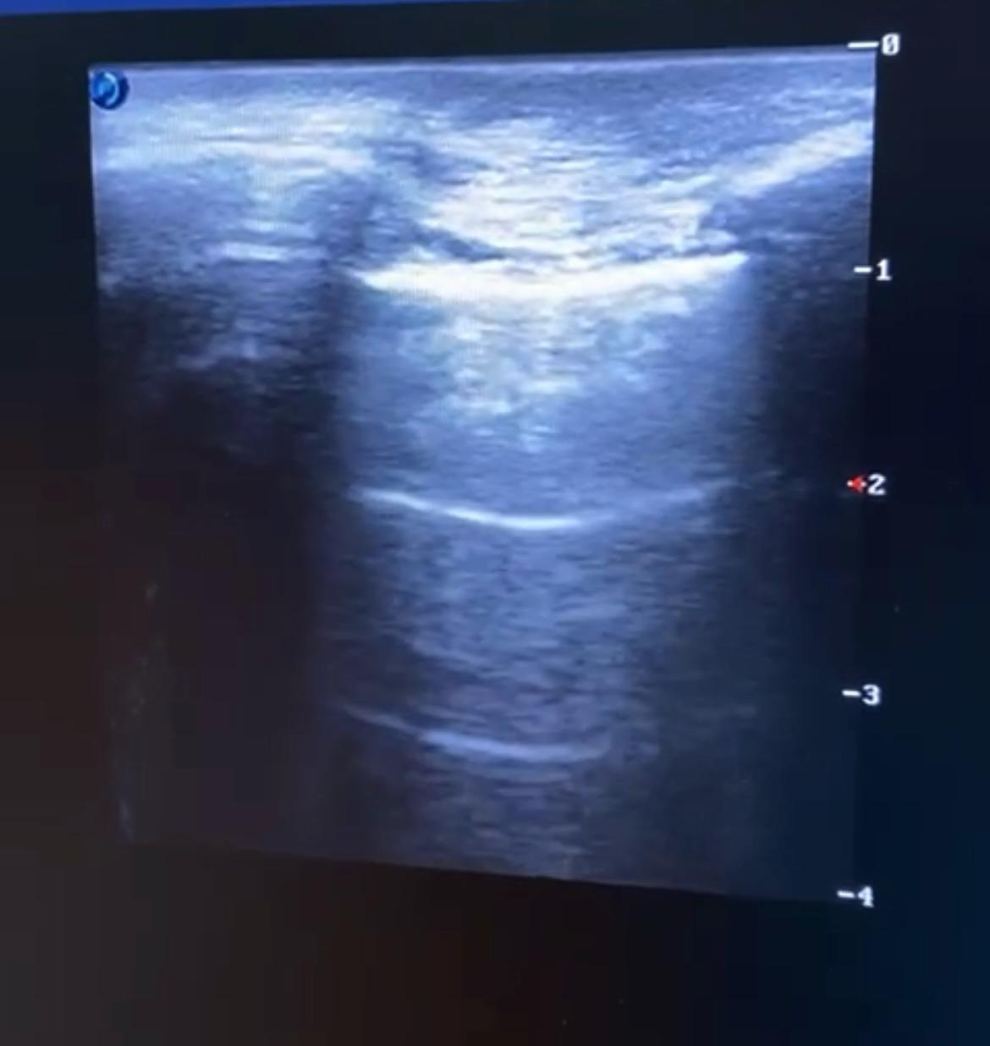
PASSO A PASSO INICIAL
1
Orientação cefálica;
2
Sinal do morcego – identificar pleura;
3
Deslizamento pleural;
4
Linhas A;
5
Linha B (até 2);
6
Alterações.

Slide 8
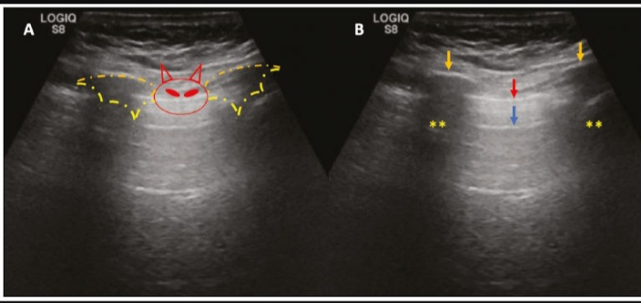
PASSO A PASSO INICIAL
1
Orientação cefálica;
2
Sinal do morcego-identificar pleura;
3
Deslizamento pleural;
4
Linhas A;
5
Linha B (até 2);
6
Alterações.

Slide 9
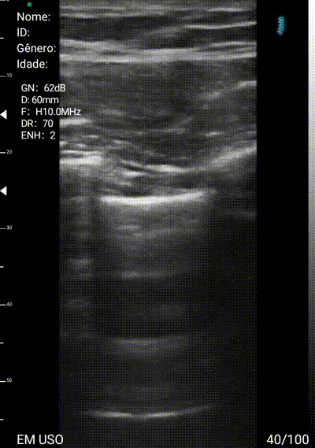
PASSO A PASSO INICIAL
1
Orientação cefálica;
2
Sinal do morcego – identificar pleura;
3
Deslizamento pleural – modo B;
4
Linhas A;
5
Linha B (até 2);
6
Alterações.

Slide 10
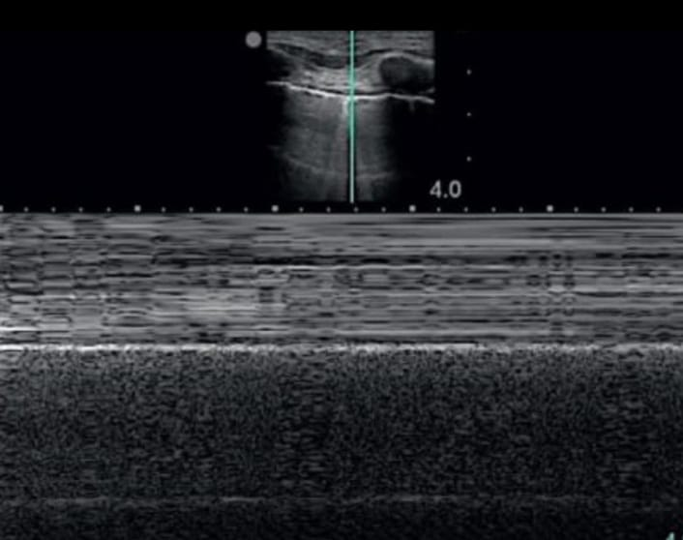
PASSO A PASSO INICIAL
1
Orientação cefálica;
2
Sinal do morcego – identificar pleura;
3
Deslizamento pleural – modo M;
4
Linhas A;
5
Linha B (até 2);
6
Alterações.

Slide 11
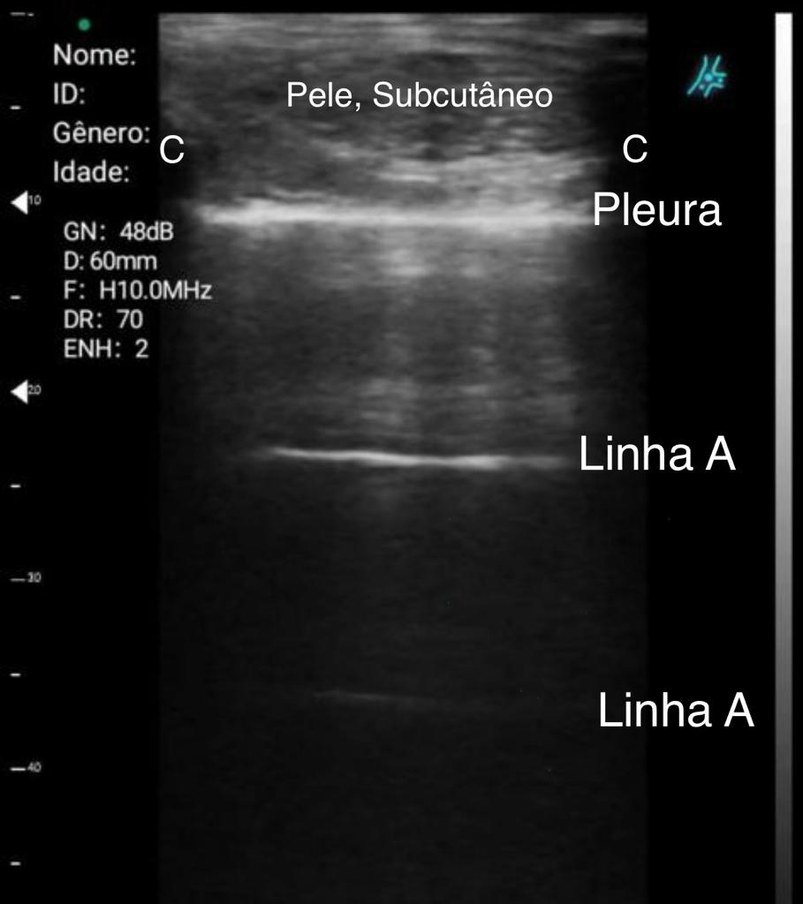
PASSO A PASSO INICIAL
1
Orientação cefálica.
2
Sinal do morcego – identificar pleura;
3
Deslizamento pleural;
4
Linhas A;
5
Linha B (até 2);
6
Alterações.

Slide 12
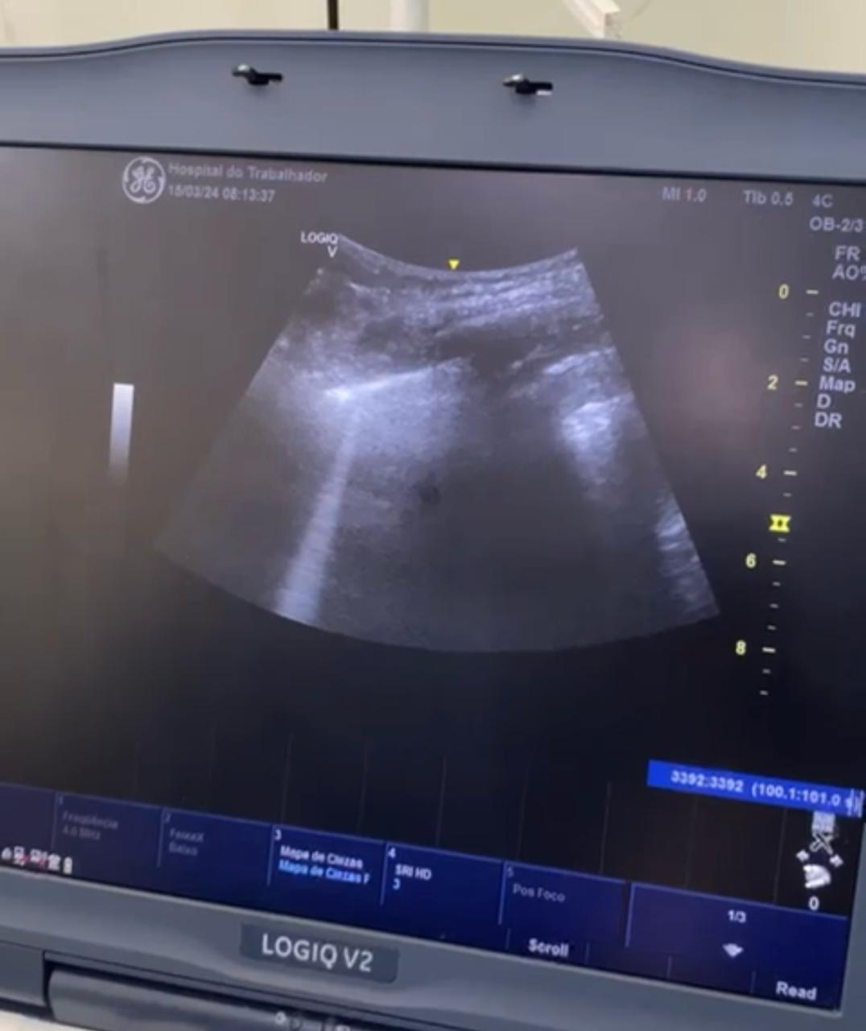
PASSO A PASSO INICIAL
1
Orientação cefálica.
2
Sinal do morcego – identificar pleura;
3
Deslizamento pleural;
4
Linhas A;
5
Linha B (até 2);
6
Alterações.

Slide 13
PASSO A PASSO INICIAL
1
Orientação cefálica;
2
Sinal do morcego – identificar pleura;
ALTERAÇÕES PRINCIPAIS
Ausência de deslizamento pleural e lung point;
Deslizamento ausente + linha B;
Linhas B patológicas;
Consolidações;
Derrame pleural.
3
Deslizamento pleural;
4
Linhas A;
5
Linha B (até 2);
6
Alterações.

Slide 14
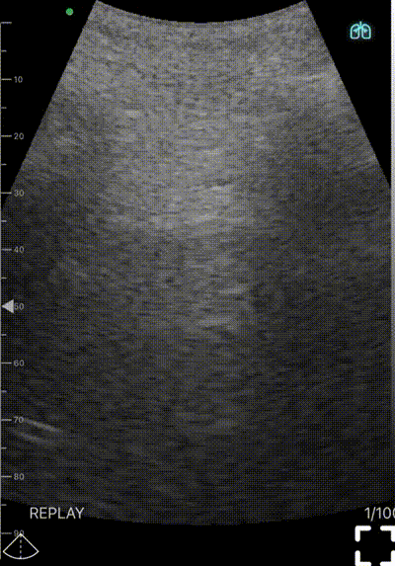
EXAME NORMAL
1
Deslizamento pleural modo B;
Deslizamento modo M (areia da praia);
Linhas A;
Linhas B normal.
ALTERAÇÕES
2
Ausência de deslizamento modo B
Ausência no modo M (código de barras);
Lung point;
Linhas B patológicas;
Linhas B + ausência de deslizamento;
“Ver o pulmão”: consolidações.
3
PADRÕES DE ALTERAÇÃO

Slide 15
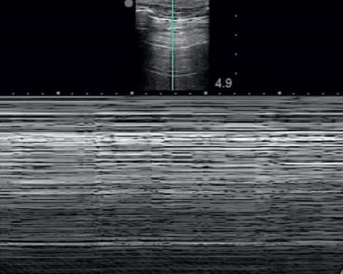
EXAME NORMAL
1
Deslizamento pleural modo B;
Deslizamento modo M (areia da praia);
Linhas A;
Linhas B normal.
ALTERAÇÕES
2
Ausência de deslizamento modo B;
Ausência no modo M (código de barras);
Lung point;
Linhas B patológicas;
Linhas B + ausência de deslizamento;
“Ver o pulmão”: consolidações.
3
PADRÕES DE ALTERAÇÃO

Slide 16
DESLIZAMENTO NORMAL X AUSENTE NO MODO M
3
SINAL DA “PRAIA”
SINAL DO “CÓDIGO DE BARRAS”

Slide 17
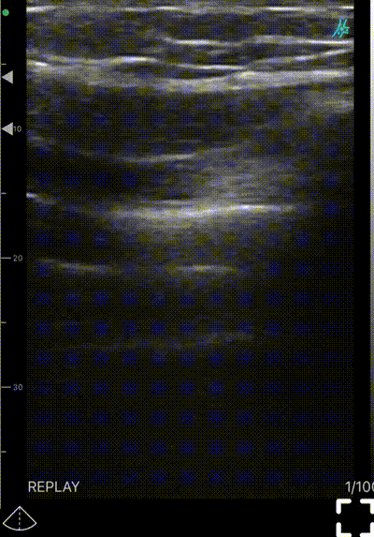
1
EXAME NORMAL
Deslizamento pleural modo B;
Deslizamento modo M (areia da praia);
Linhas A;
Linhas B normal.
ALTERAÇÕES
2
Ausência de deslizamento modo B;
Ausência no modo M (código de barras);
Lung point;
Linhas B patológicas;
Linhas B + ausência de deslizamento;
“Ver o pulmão”: consolidações.
3
PADRÕES DE ALTERAÇÃO

Slide 18
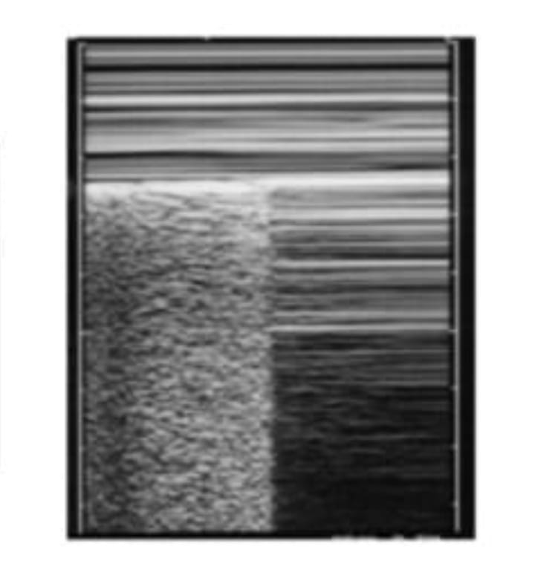
NORMAL X AUSENTE X LUNG POINT
3

Slide 19
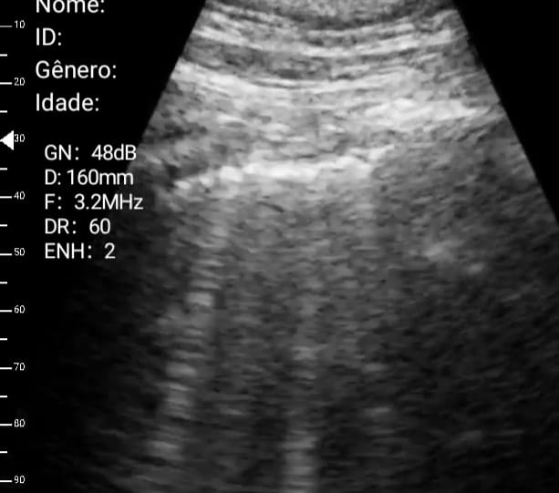
1
EXAME NORMAL
Deslizamento pleural modo B;
Deslizamento modo M (areia da praia);
Linhas A;
Linhas B normal.
ALTERAÇÕES
2
Ausência de deslizamento modo B;
Ausência no modo M (código de barras);
Lung point;
Linhas B patológicas;
Linhas B + ausência de deslizamento;
“Ver o pulmão”: consolidações.
3
PADRÕES DE ALTERAÇÃO

Slide 20
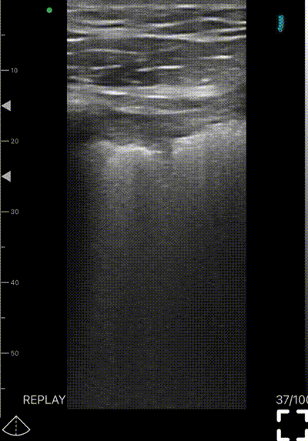
1
EXAME NORMAL
Deslizamento pleural modo B;
Deslizamento modo M (areia da praia);
Linhas A;
Linhas B normal.
ALTERAÇÕES
2
Ausência de deslizamento modo B;
Ausência no modo M (código de barras);
Lung point;
Linhas B patológicas;
Linhas B + ausência de deslizamento;
“Ver o pulmão”: consolidações.
3
PADRÕES DE ALTERAÇÃO

Slide 21
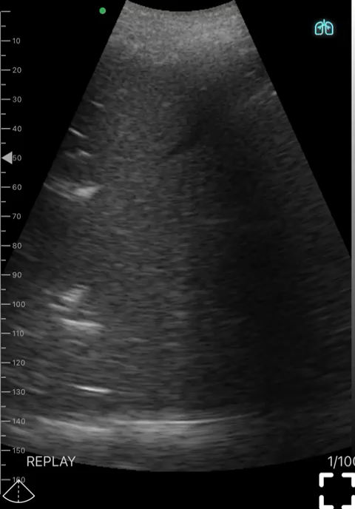
1
EXAME NORMAL
Deslizamento pleural modo B;
Deslizamento modo M (areia da praia);
Linhas A;
Linhas B normal.
ALTERAÇÕES
2
Ausência de deslizamento modo B;
Ausência no modo M (código de barras);
Lung point;
Linhas B patológicas;
Linhas B + ausência de deslizamento;
“Ver o pulmão”: consolidações.
3
PADRÕES DE ALTERAÇÃO

Slide 22
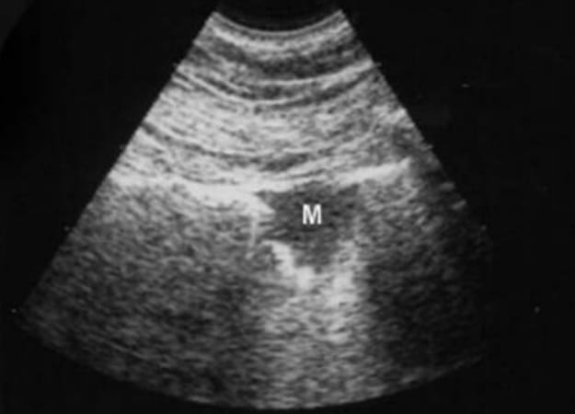
1
EXAME NORMAL
Deslizamento pleural modo B;
Deslizamento modo M (areia da praia);
Linhas A;
Linhas B normal.
ALTERAÇÕES
2
Ausência de deslizamento modo B;
Ausência no modo M (código de barras);
Lung point;
Linhas B patológicas;
Linhas B + ausência de deslizamento;
“Ver o pulmão”: consolidações.
3
PADRÕES DE ALTERAÇÃO

Slide 23
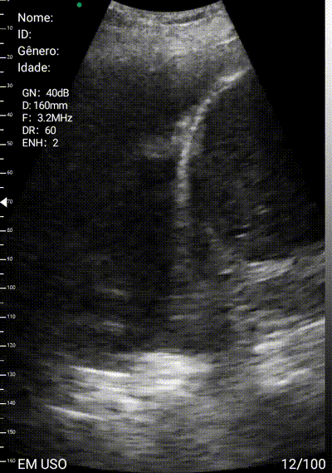
1
EXAME NORMAL
Deslizamento pleural modo B;
Deslizamento modo M (areia da praia);
Linhas A;
Linhas B normal.
ALTERAÇÕES
2
Ausência de deslizamento modo B;
Ausência no modo M (código de barras);
Lung point;
Linhas B patológicas;
Linhas B + ausência de deslizamento;
Ver o pulmão: derrame pleural .
3
PADRÕES DE ALTERAÇÃO

Slide 24
AVALIAÇÃO DIAGNÓSTICA

Slide 25
EUROPEAN RESPIRATORY SOCIETY STATEMENT TUS - 2021
SUMÁRIO
PNEUMOTÓRAX | SÍNDROME INTERSTICIAL | PNEUMONIA | DERRAME PLEURAL
Meta-análises: sensibilidade de 78-90% e especificidade >98%. | Sensibilidade 88% e especificidade de 90% na IC aguda. | Sensibilidade 92% e especificidade 94% para diagnóstico no setor de emergência. | Sensibilidade 93% e especificidade de 96%.
Superior ao raio X de tórax em sensibilidade. | Superior a radiografia de tórax E RX + BNP. | Integrado à avaliação clínica: melhor acurácia geral. | Capacidade de identificar menores quantidades líquidos.

Slide 26
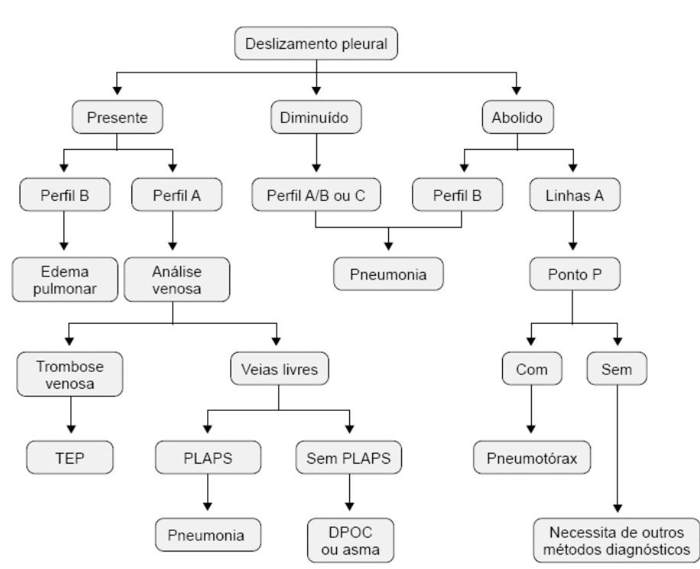

Slide 27
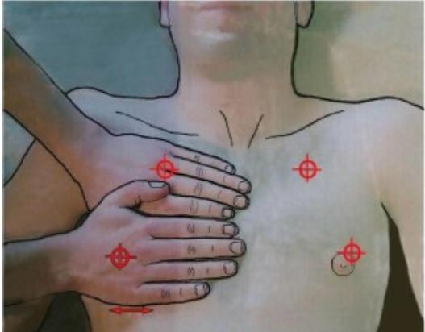
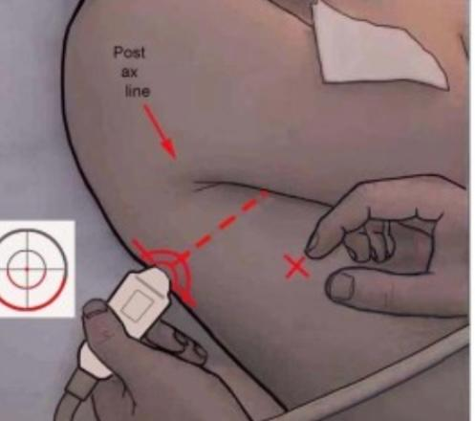
PULMÃO A
Deslizamento normal + linhas A
3
5
4
ASMA DPOC TEP

Slide 28
IRpA COM PULMÃO A – TEP, DPOC E ASMA
TEP – Possíveis alterações no US
Consolidações subpleurais;
Alterações de câmaras direitas;
Presença de TVP.
DPOC ou ASMA
Alterações de diafragma (excursão diafragmática).
3
5
4

Slide 29
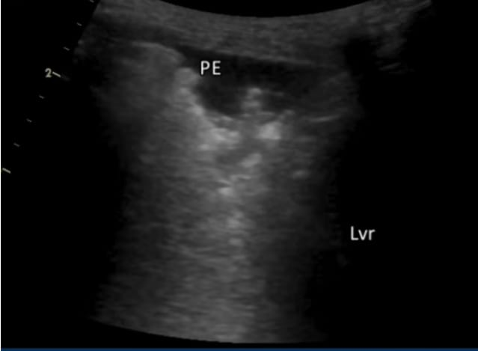
AVALIAÇÃO NO TEP – CONSOLIDAÇÕES SUBPLEURAIS
AVALIAÇÃO NO TEP - IMAGEM PULMONAR
SENSIBILIDADE 80% E ESPECIFICIDADE 93%
AINDA NÃO INTEGRADO NAS DIRETRIZES ATUAIS
IMAGEM HIPOECOICA SUBPLEURAL DE MARGENS BEM DEFINIDAS, TRIANGULAR OU ARREDONDADA
Thoraci Ultrasound Training program. https://education.ersnet.org/course/view.php?id=448
Notes:
LINHA AXILAR MEDIA TORAX INFERIOR

Slide 30
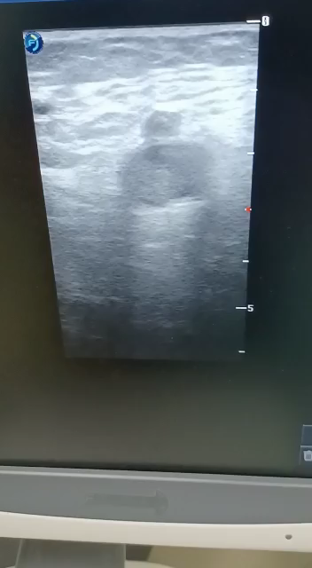
AVALIAÇÃO NO TEP – TROMBOSE VENOSA PROFUNDA (FEMORAL E POPLÍTEA)
IMAGEM HIPERECÓICA INTERIOR
NÃO COMPRESSIBILIDADE
TVP
Notes:
LINHA AXILAR MEDIA TORAX INFERIOR

Slide 31
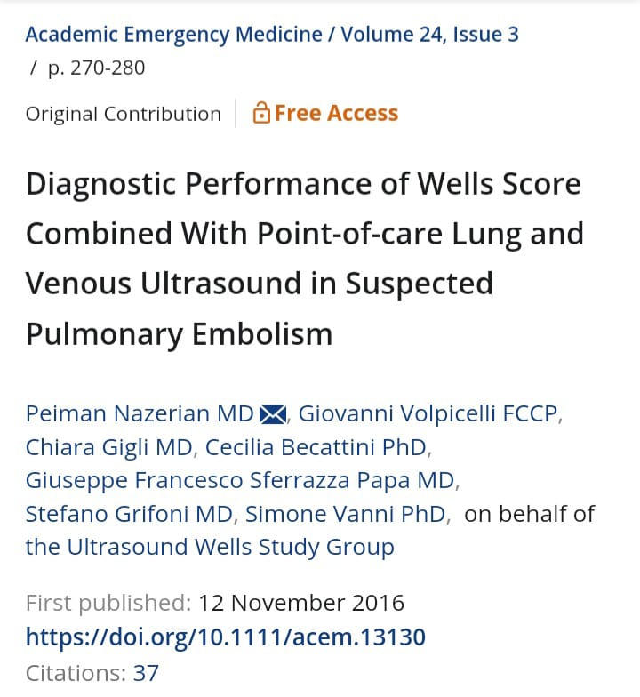
AVALIAÇÃO NO TEP – PULMONAR + VENOSO MMII
AVALIAÇÃO MULTIORGÂNICA DE TEP
Exame pulmonar e venoso.
Pulmonar: consolidações bem delimitadas, hipoecoicas.
Venoso: avaliou sinais sugestivos de trombose femoral e poplítea.
Notes:
LINHA AXILAR MEDIA TORAX INFERIOR

Slide 32
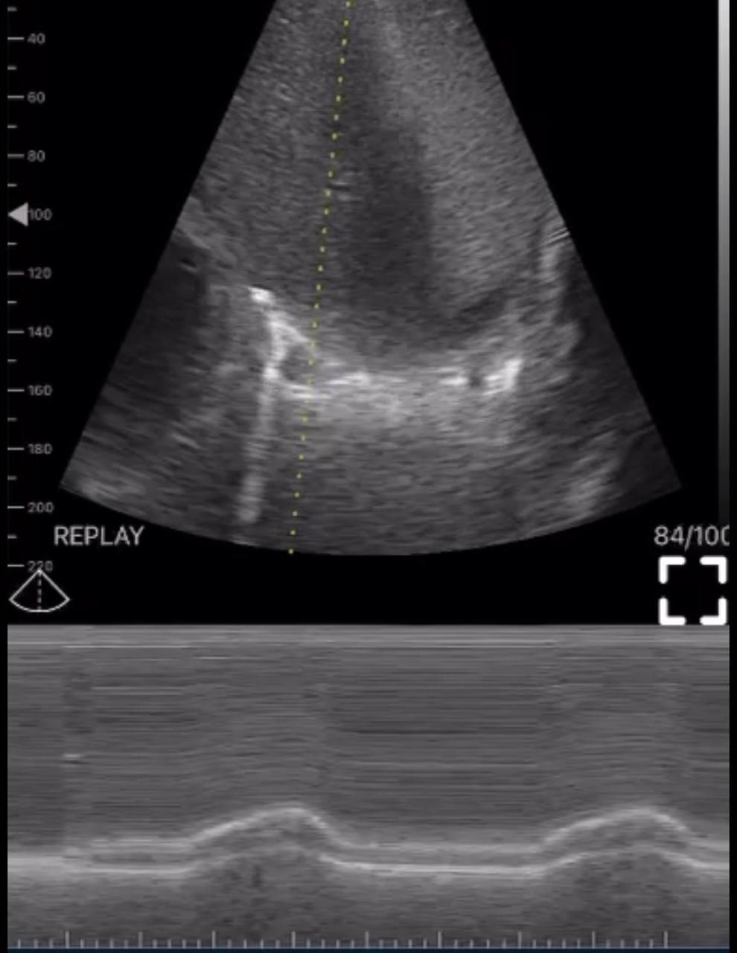
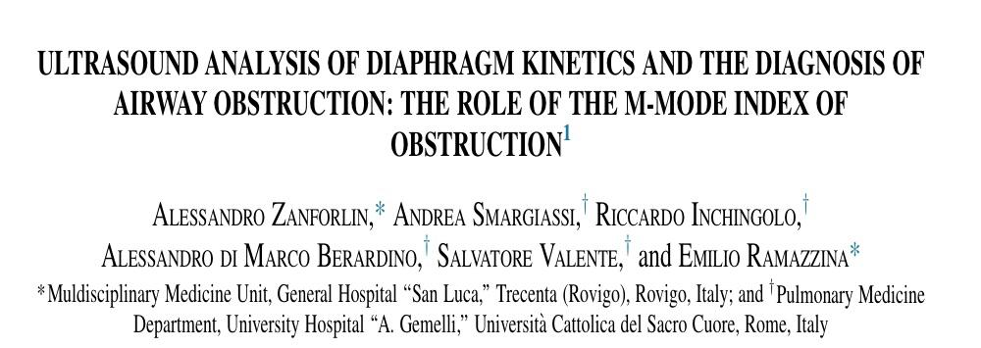
AVALIAÇÃO NO BRONCOESPASMO – PULMÃO A + ALTERAÇÃO DIAFRAGMÁTICA
AVALIAÇÃO NO DPOC

Slide 33
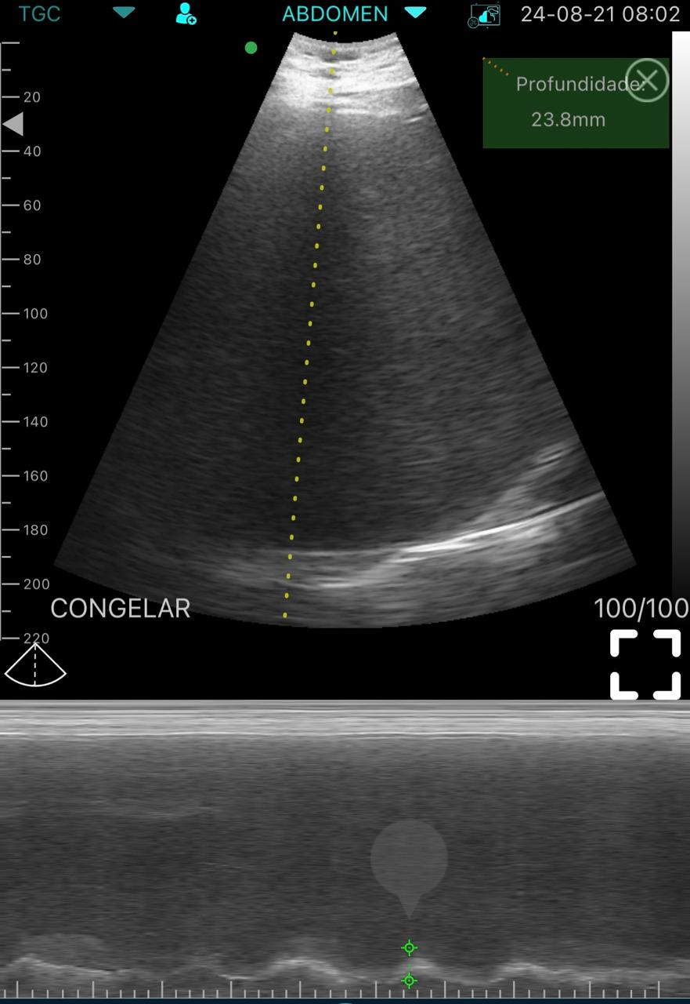
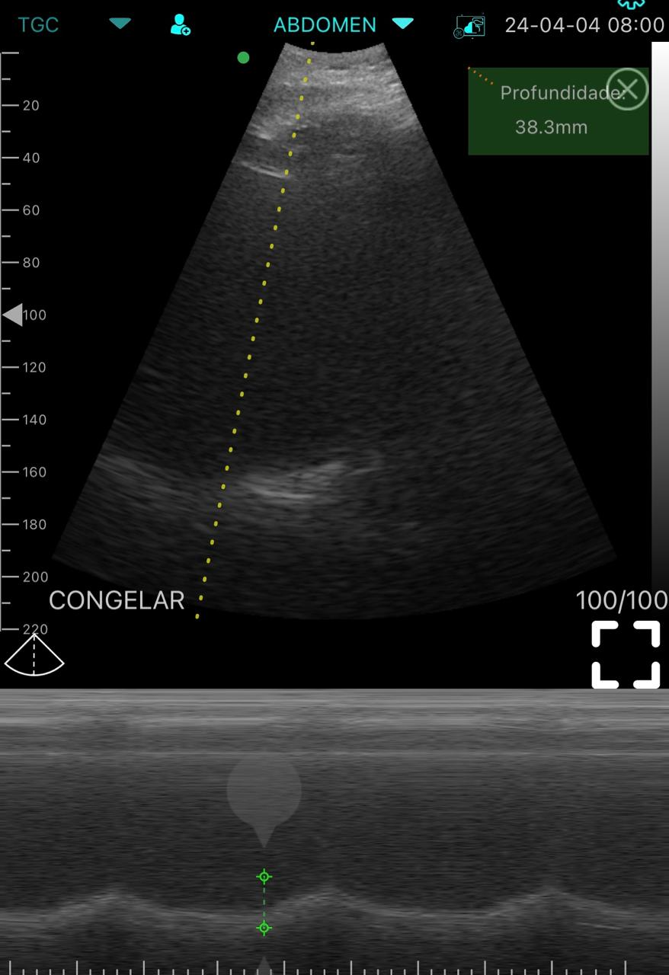
INSUFICIÊNCIA RESPITÓRIA AGUDA COM PULMÃO A – DOENÇAS OBSTRUTIVAS
PRÉ BRONCODILATADOR
PÓS BRONCODILATADOR
Notes:
LINHA AXILAR MEDIA TORAX INFERIOR

Slide 35
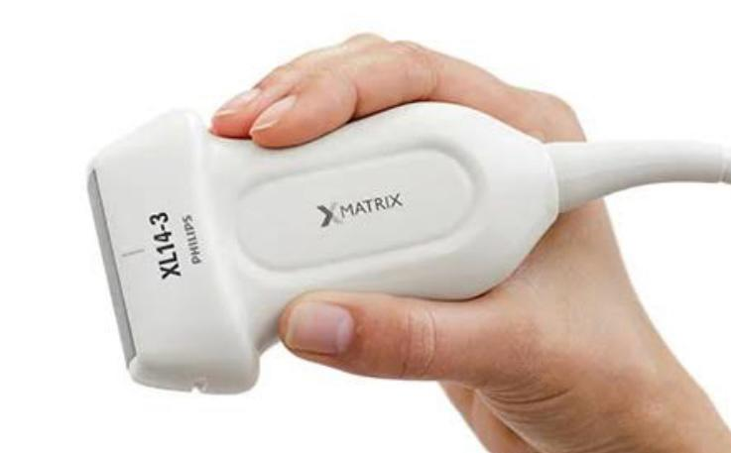
NORMAL
PNEUMOTÓRAX
PLEURA PARIETAL
------------------------
PLEURA VISCERAL
------------------------
PULMÃO

Slide 36
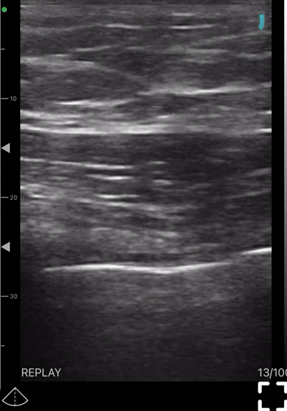

NORMAL X PNEUMOTÓRAX
PNEUMOTÓRAX
PLEURA PARIETAL
------------------------
PLEURA VISCERAL
------------------------
PLEURA PARIETAL
------------------------
AR
------------------------
PLEURA VISCERAL
PULMÃO

Slide 37
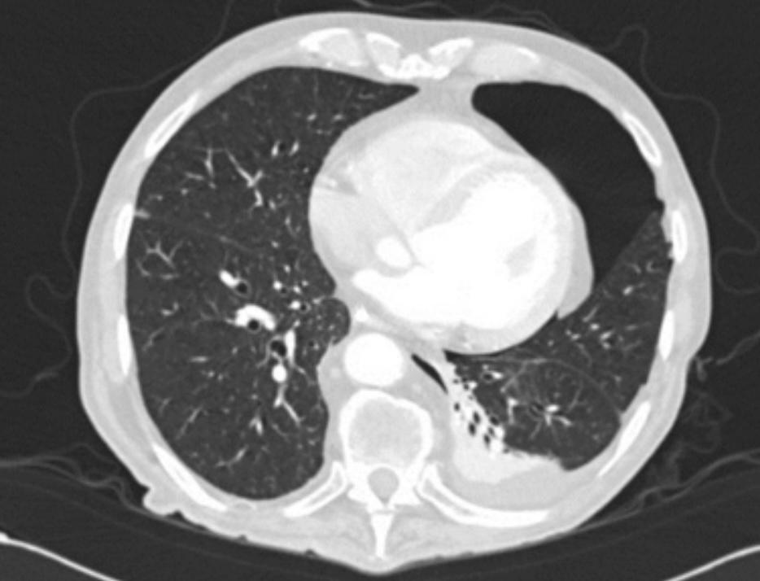
PNEUMOTÓRAX
PNEUMOTÓRAX

Slide 38
PNEUMOTÓRAX
PNEUMOTÓRAX

Slide 39
PNEUMOTÓRAX
PNEUMOTÓRAX
Lung point!

Slide 40
AVALIAÇÃO NO PNEUMOTÓRAX – PULMÃO A´
PNEUMOTÓRAX
SUGEREM
DIAGNOSTICAM
Deslizamento pleural no modo B ou M (sinal areia da praia);
EXCLUEM
Linha B;
Lung pulse.
Ausência de deslizamento pleural no modo B;
Ausência de deslizamento pleural no modo M – sinal do código de barras.
Lung point.

Slide 41
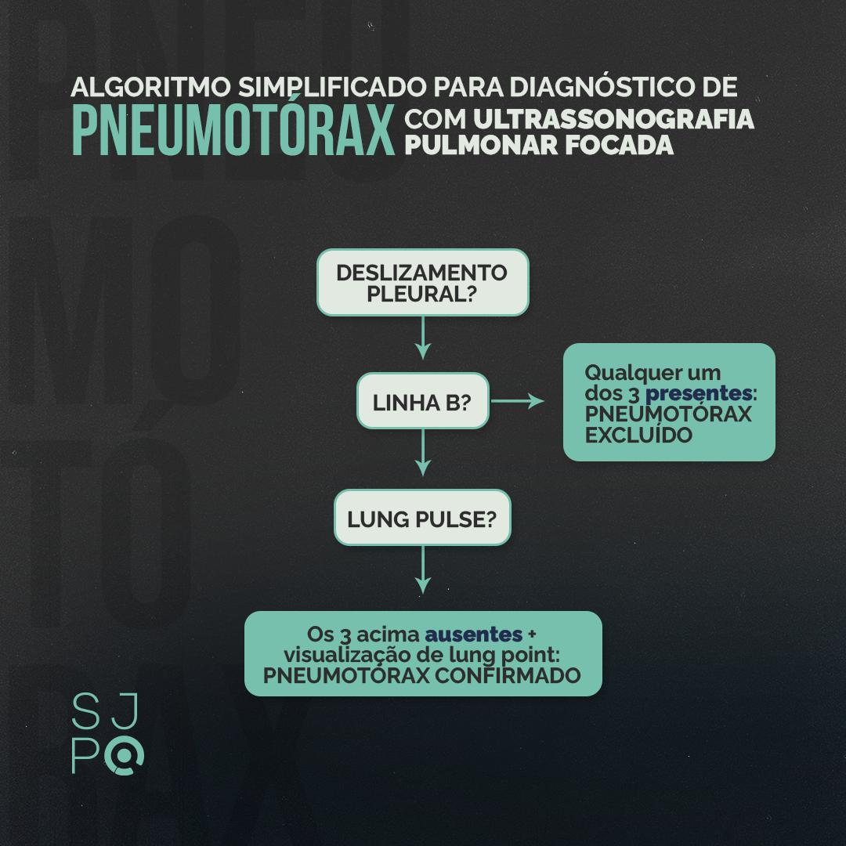
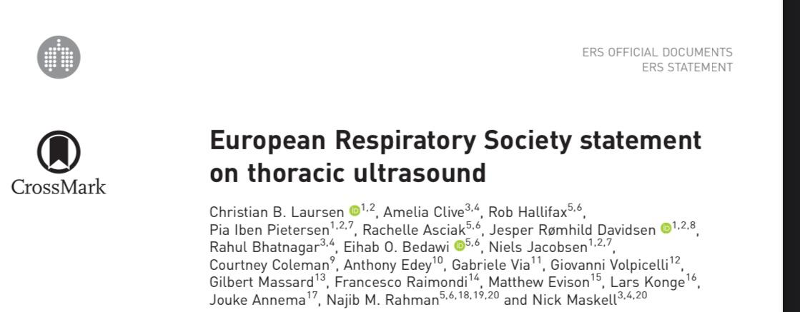
AVALIAÇÃO NO PNEUMOTÓRAX – PULMÃO A´
PNEUMOTÓRAX

Slide 42
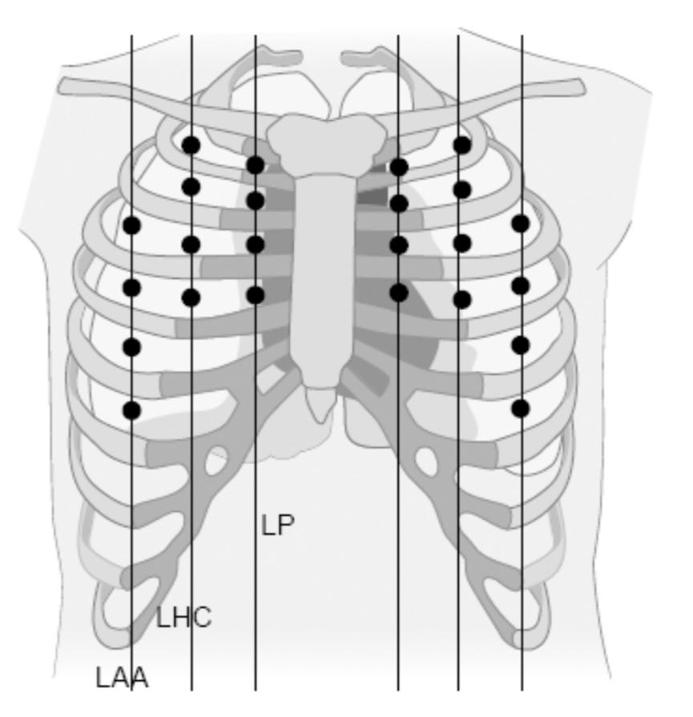
ACOMPANHAMENTO PNEUMOTÓRAX
SUMÁRIO
Lung point – achado diagnóstico para pneumotórax e usado para acompanhar progressão.

Slide 43
AVALIAÇÃO DE PNEUMOTÓRAX
SUMÁRIO
Que benefícios você ganhou usando o ultrassom?
Mais rapidez;
Menos radiação;
Não necessitou de transporte;
Melhor sensibilidade em comparação ao raio X!!
Condição clínica | Sensibilidade US pulmonar | Sensibilidade do raio X
Pneumotórax | 92% | 52%
Derrame pleural | 93% | 65%
Edema pulmonar | 97% | 83%

Slide 45
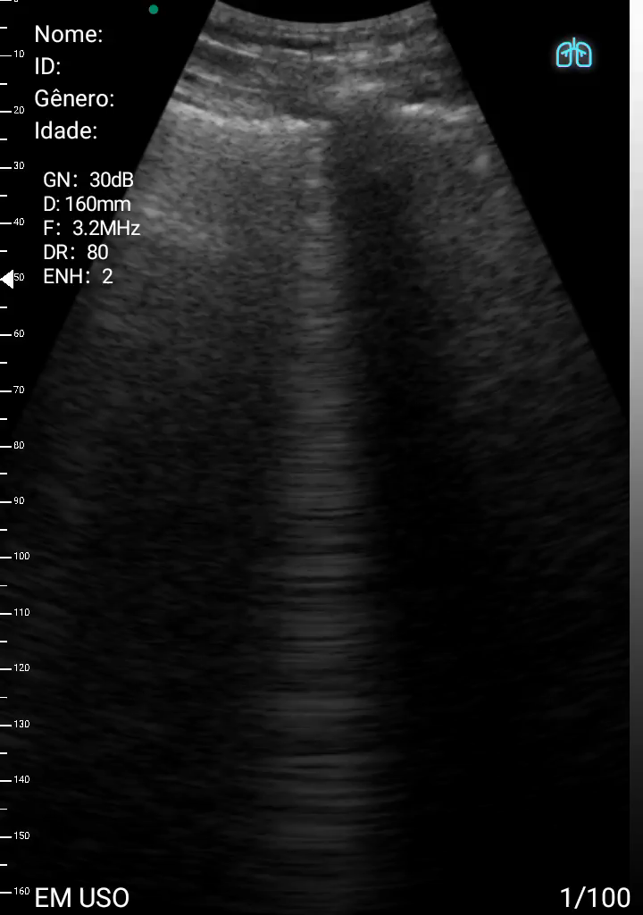
PADRÃO B – EDEMA AGUDO PULMONAR
Linhas B: hiperecoica, vertical, saem da pleural, percorrem toda a tela;
B patológicas: acima de 2 linhas B por espaço intercostal (3 ou mais) ou linhas B coalescentes.
4

Slide 46
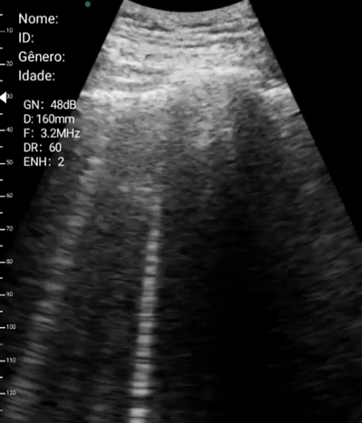
PULMÃO B – AVALIAÇÃO DIAGNÓSTICA DE IC AGUDA
SONOMORFOLOGIA NA IC DESCOMPENSADA
Padrão ultrassonográfico
Alteração intersticial: mais de 3 linhas B por EIC;
Simétricas entre os hemitórax;
Progressão apical-caudal;
Sem acometimento de ecotextura ou deslizamento pleural.
Evidência na literatura
Sensibilidade 94-97% e especificidade 97% em dispneia aguda em hospitalizados (Pivetta, Chest 2015);
Superior a raio X tórax isoladamente - 87% x 76% (Chiu L, Am J Cardiol 2022);
Avaliação clínica + ultrassom é superior a avaliação clínica + raio X + BNP ( Nazerian P, Eur jornal heart fail 2019);
Monitorização: tratamento guiado em conjunto com linhas B – alívio mais rápido de congestão, encurtamento tempo de internação hospitalar, monitorização de derrame pleural (EACVI Eur jornal heart fail 2023).
Notes:
LINHA AXILAR MEDIA TORAX INFERIOR

Slide 47
PULMÃO B – AVALIAÇÃO EM DOENTES RENAIS EM TERAPIA RENAL SUBSTITUTIVA
AVALIAÇÃO DE AGUA EXTRAVASCULAR PULMONAR
PULMÃO B
Estudo LUST 2021: estratégia volêmica guiada por APEV ultrassonográfica diminuiu pressões de enchimento de VE e PAS ambulatorial em pacientes com IC;
Correlacionada a desempenho diastólico e sistólico de VE em internados em terapia renal substitutiva ( Saad 2018);
Melhora desempenho comparado a avaliação clínica isolada (Torino 2005).
Notes:
LINHA AXILAR MEDIA TORAX INFERIOR

Slide 48
PULMÃO B – DIFERENCIANDO EDEMA DE OUTRAS ETIOLOGIAS
3
 | EDEMA PULMONAR | COVID-19 | PNEUMONIA BACTERIANA
Linhas B | Gravitacionais dependentes | Difusas | Variável (focal, multifocal, difusa)
Áreas poupadas | Ausentes | Presentes | Presente
Pleura | Regular | Irregular | Irregular
Deslizamento pleural | Presente | Reduzido | Reduzido
Consolidação subpleural | Ausente | Presente | Presente
Derrame pleural | Geralmente presente | Infrequente | Pode estar presente
Lateralidade | Bilateral e simétrico | Bilateral (não simétrica) | Unilateral
4

Slide 50
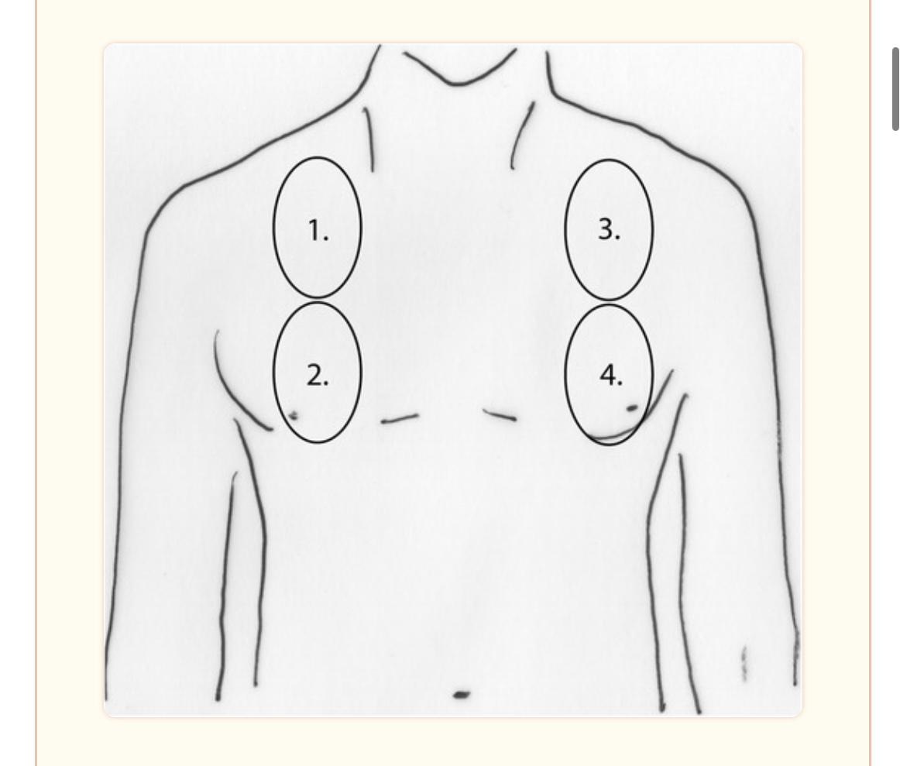
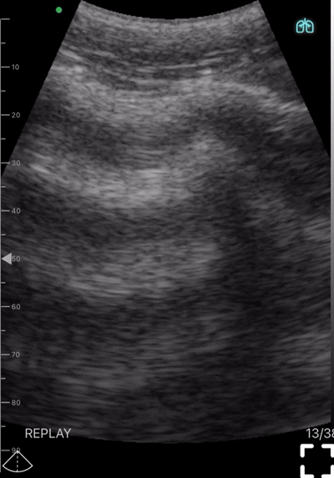
AVALIAÇÃO DIAGNÓSTICA NA PNEUMONIA – PULMÃO A-B e B´
SUMÁRIO

Slide 51
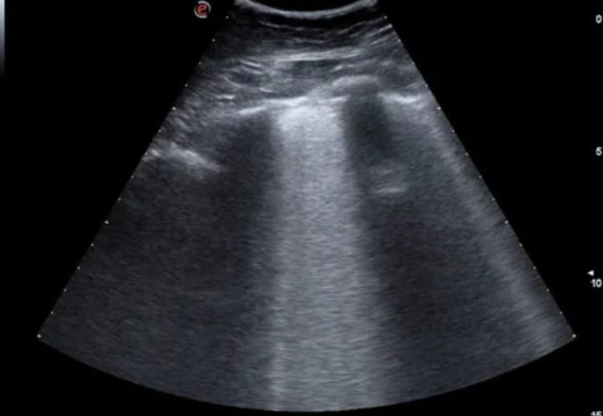
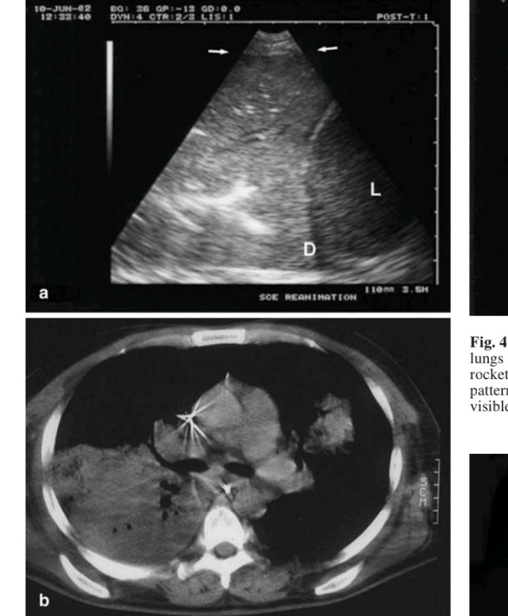
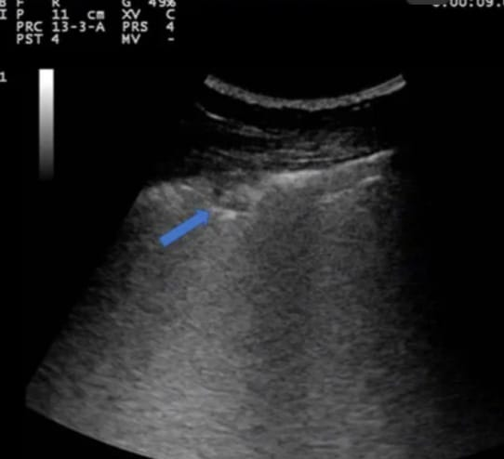
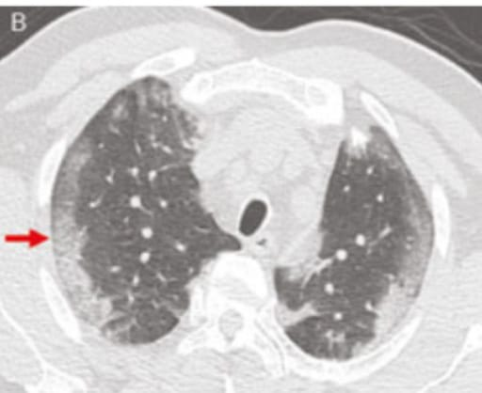
Pneumonia
Sd intersticial focal
Consolidações subpleurais
Imagem anecoica com margens irregulares
Padrão tissular
Broncograma aéreo
AVALIAÇÃO DIAGNÓSTICA NA PNEUMONIA – PULMÃO C

Slide 52
AVALIAÇÃO DIAGNÓSTICA ADICIONAL – DERRAME PLEURAL
SUMÁRIO

Slide 53
AVALIAÇÃO DIAGNÓSTICA – DERRAME PLEURAL
SUMÁRIO
Por que usar?
Acurácia geral
Detecta volumes a partir de 5-15 ml;
Sensibilidade 94% (67% raio X AP) e especificidade 98%;
Capacidade de identificar septações e loculações.
Benefícios práticos:
Ecogenicidade (Asciak et al, 2019)
Valor preditivo positivo de 90% para exsudato se aspecto hiperecoico/septações;
Valor preditivo negativo baixo.
Sinais ultrassonográficos que justifiquem dispneia ou falência no desmame ventilatório (PLEASE study 2020, European Respiratory Society)
Movimento paradoxal do diafragma;
Volume estimado.

Slide 54
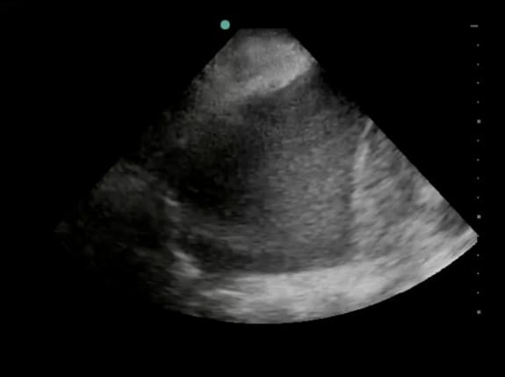
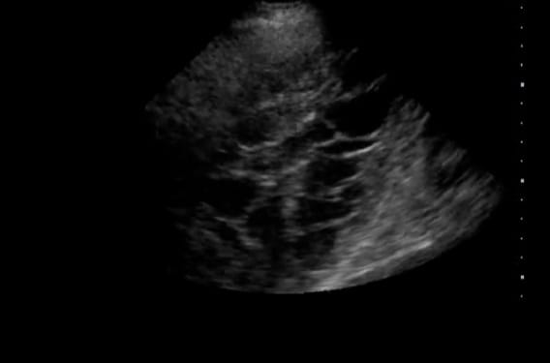
AVALIAÇÃO DIAGNÓSTICA – DERRAME PLEURAL
SUMÁRIO
Ecogenicidade (Asciak et al, 2019)
Valor preditivo positivo de 90% para exsudato se aspecto hiperecoico;
Valor preditivo negativo baixo.
Sinais ultrassonográficos que justifiquem dispneia ou falência no desmame ventilatório (PLEASE study 2020, European Respiratory Society)
Movimento paradoxal do diafragma;
Volume estimado.

Slide 55
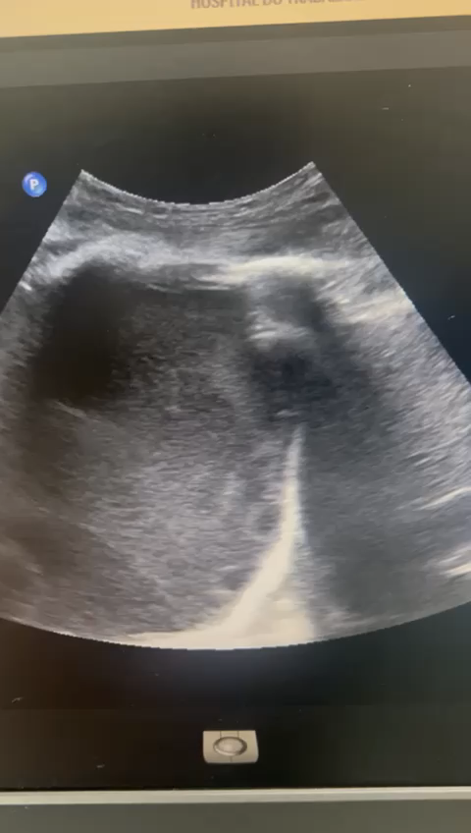
AVALIAÇÃO DIAGNÓSTICA – DERRAME PLEURAL
SUMÁRIO
Ecogenicidade (Asciak et al, 2019)
Valor preditivo positivo de 90% para exsudato se aspecto hiperecoico;
Valor preditivo negativo baixo.
Sinais ultrassonográficos que justifiquem dispneia ou falência no desmame ventilatório (PLEASE study 2020, European Respiratory Society)
Movimento paradoxal do diafragma;
Volume estimado.

Slide 56
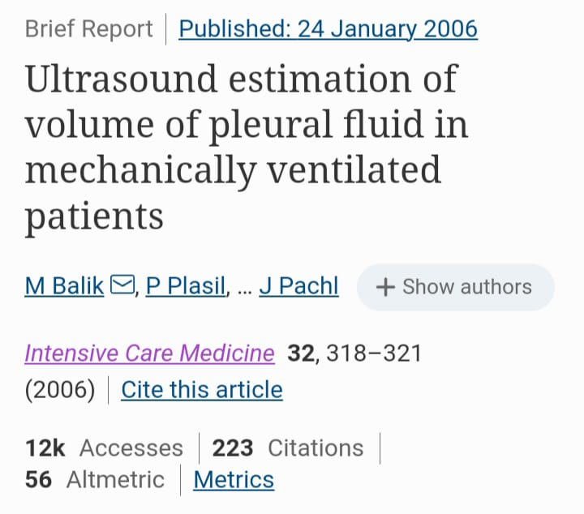
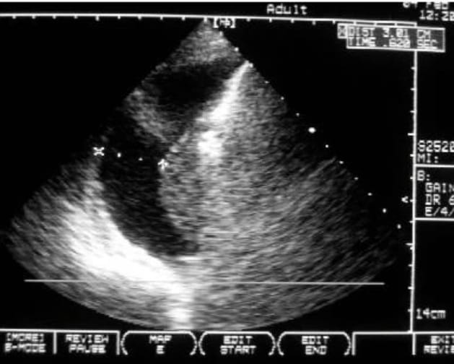
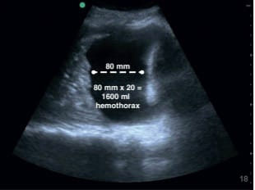
TRANSDUTOR CURVO
LINHA AXILAR POSTERIOR
MEDIR A DISTÂNCIA MÁXIMA ENTRE PLEURA VISCERAL E PARIETAL
DERRAME EM ML:
DISTÂNCIA MÁXIMA PLEURA VISCERAL-PARIETAL EM MM X 20

Slide 57
Monitorização ventilatória

Slide 58
CENÁRIOS CLÍNICOS 1 - APEV
SUMÁRIO
Você está manejando um paciente internado há 3 dias com choque séptico de foco urinário, mantendo balanço hídrico positivo diariamente e persistência de alterações hemodinâmicas – como identificar a sobrecarga hídrica pulmonar em seu paciente com sepse?
Você está na UTI com um paciente em TRS pós injuria renal aguda por NTA. Como usar o ultrassom para auxiliar no manejo volêmico e titulação de diureticoterapia/retirada de UF no seu paciente em TRS?

Slide 59




SUMÁRIO
ÁGUA PULMONAR EXTRAVASCULAR NO US NA UTI
Correlacionado a POAP;
Comparável a aferição de APEV via termodiluição transpulmonar.
BASE AVALIAÇÃO: QUANTIFICAÇÃO LINHAS B

Slide 60


APEV SIMPLIFICADO – 4 ZONAS
AVALIAÇÃO DE AGUA EXTRAVASCULAR PULMONAR
Elevação da APEV é problema comum na UTI: SDRA e sepse.
Protocolo de 4 zonas com total de 0-32 pontos.
Acima de 18: APEV superior a 15 ml por kg com S 92,3% e E 94,6%.
Notes:
LINHA AXILAR MEDIA TORAX INFERIOR

Slide 61
PROTOCOLO SIMPLIFICADO DA APEV
Score 4 zonas: 0
APEV inferior a 7ml-kg
Notes:
LINHA AXILAR MEDIA TORAX INFERIOR

Slide 62
PROTOCOLO SIMPLIFICADO DA APEV
Score 4 zonas: 10 (superior a 1,5 pontos)
APEV superior ao normal (7 mL-kg)
Sensibilidade 92,1%
Especificidade 91,7%
Notes:
LINHA AXILAR MEDIA TORAX INFERIOR

Slide 63

PROTOCOLO SIMPLIFICADO DA APEV
Score 4 zonas: 22 (superior a 18,5)
APEV gravemente alterada ( superior a 15 mL-kg)
Sensibilidade 92,3%
Especificidade 94,6%
Notes:
LINHA AXILAR MEDIA TORAX INFERIOR

Slide 64
CENÁRIOS CLÍNICOS 2 – REAERAÇÃO E RECRUTABILIDADE
SUMÁRIO
Durante o manejo de seu paciente com IRpA por pneumonia em IOT há 24 horas e relação P/F 170, como usar o ultrassom para avaliar o potencial de melhora ou não da oxigenação aumentando a PEEP?
Durante o manejo de seu paciente com PAC grave, como avaliar a resposta a antibioticoterapia com o ultrassom?

Slide 65
Pergunta
SUMÁRIO
Você está acompanhando um paciente internado por choque hemorrágico por politrauma (lesão hepática, esplênica, renal e fratura de fêmur), em IOT e dependente de sedoanalgesia continua e DVA em altas vazões.
Pergunta:
Como posso usar o ultrassom diafragmático para monitorização ventilatória desse paciente ao longo do período em VM?

Slide 66

AVALIAÇÃO DIAFRAGMÁTICA - CONCEITOS
Cálculo de espessamento diafragmático
Atrofia
Maneiras de avaliação diafragmática
Cálculo de fração de espessamento diafragmático
Esforço
Cálculo de excursão diafragmática
Paralisia

Slide 67
AVALIAÇÃO DE AGUA EXTRAVASCULAR PULMONAR
EXCURSÃO DIAFRAGMÁTICA: Informação sobre movimento da cúpula do diafragma
Diminuição de atividade contrátil diafragmática (polineuropatia, lesão por sobreuso etc);
Lesão traumática (TRM cervical, lesão de N. frênico direta etc);
Fatores extrínsecos: hipertensão intrabdominal, aprisionamento aéreo.
ESPESSAMENTO DIAFRAGMÁTICO MÍNIMO: identifica atrofia
Uso excessivo de sedativos, bloqueio neuromuscular etc;
Atrofia por desuso pós lesão.
FRAÇÃO DE ESPESSAMENTO: avalia esforço
- Uso insuficiente (FE muita alta) ou excessivo (FE baixa) de pressão de suporte;
- Fator preditor de sucesso no desmame de VM ou VNI.
Notes:
LINHA AXILAR MEDIA TORAX INFERIOR

Slide 68
AVALIAÇÃO DIAFRAGMÁTICA – EXCURSÃO
Transdutor - Curvilíneo
Uso de Janela acústica hepática ou esplênica.
02
Insonação
Avaliação subcostal anterior, entre linha hemiclavicular e axilar anterior.
Imagem
03
Diafragma aparece como estrutura hiperecoica com movimentação respiratória.

Slide 69

AVALIAÇÃO DIAFRAGMÁTICA – EXCURSÃO
Transdutor - Curvilíneo​
Uso de Janela acústica hepática ou esplênica. ​
02
Insonação
Avaliação subcostal anterior, entre linha hemiclavicular e axilar anterior. ​
Imagem
03
Diafragma aparece como estrutura hiperecoica com movimentação respiratória. ​

Slide 70

AVALIAÇÃO DIAFRAGMÁTICA – EXCURSÃO
Transdutor - Curvilíneo
Uso de Janela acústica hepática ou esplênica.
02
Insonação
Avaliação subcostal anterior, entre linha hemiclavicular e axilar anterior.
Imagem
03
Diafragma aparece como estrutura hiperecoica com movimentação respiratória.

Slide 71
AVALIAÇÃO DIAFRAGMÁTICA – EXCURSÃO
Transdutor - Curvilíneo
Uso de Janela acústica hepática ou esplênica.
02
Insonação
Avaliação subcostal anterior, entre linha hemiclavicular e axilar anterior.
Imagem
03
Diafragma aparece como estrutura hiperecoica com movimentação respiratória.
Quantificar no modo M

Slide 72
AVALIAÇÃO DIAFRAGMÁTICA – EXCURSÃO
INTERPRETAÇÃO DOS VALORES
Sem definição universal de valores normais. Em respiração normal:
Mulheres: superior a 1,6 cm
Homens: superior a 1,8 cm
APLICAÇÕES
Mudança dinâmica do valor durante manejo de broncoespasmo;
Identificação de fatores limitantes de sucesso no TRE.
Transdutor - Curvilíneo
Uso de Janela acústica hepática ou esplênica.
02
Insonação
Avaliação subcostal anterior, entre linha hemiclavicular e axilar anterior.
Imagem
03
Diafragma aparece como estrutura hiperecoica com movimentação respiratória.

Slide 73
APLICAÇÃO EXCURSÃO – AVALIAÇÃO EM BRONCOESPASMO

Slide 74

AVALIAÇÃO DE PREDIÇÃO DE FALÊNCIA DE VNI NO DPOC
APLICAÇÃO EXCURSÃO – AVALIAÇÃO EM BRONCOESPASMO
Estudos em pacientes com DPOC:
Base do uso do US de diafragma nesse cenário: o aprisionamento aéreo é o principal fator limitante da excursão diafragmática em pacientes com DPOC exacerbado.
Técnica de ultrassom: excursão diafragmática.
Resultados: O aumento da excursão do diafragma durante a VNI (> 18 mm vs < 12 mm) foi associado ao sucesso da VNI e à diminuição do Paco₂ depois de uma hora.
Notes:
LINHA AXILAR MEDIA TORAX INFERIOR

Slide 75
AVALIAÇÃO DE PREDIÇÃO DE FALÊNCIA DE VNI NO DPOC
APLICAÇÃO EXCURSÃO – AVALIAÇÃO EM BRONCOESPASMO
PRÉ BRONCODILATADOR: 2,38 CM
PÓS BRONCODILATADOR: 3,83 CM
Notes:
LINHA AXILAR MEDIA TORAX INFERIOR

Slide 76

AVALIAÇÃO DE PREDIÇÃO DE FALÊNCIA DE VNI NO DPOC
APLICAÇÃO EXCURSÃO – AVALIAÇÃO EM BRONCOESPASMO
Correlação entre ultrassonografia e índice de Tiffenau:
FED1: Excursão diafragmática expiratória forçada no primeiro segundo – equivalente ao VEF1.
EDEmax: Excursão expiratória diafragmática máxima – equivalente ao CVF.
Relação entre FED1 e EDEmax equivalente ao índice de Tiffenau.
Notes:
LINHA AXILAR MEDIA TORAX INFERIOR

Slide 77
AVALIAÇÃO DIAFRAGMÁTICA – ESPESSAMENTO E FED
Transdutor - Linear
Visualização direta do diafragma.
02
Insonação
Avaliação em linha axilar anterior, na zona de aposição.
Imagem
03
Diafragma aparece como estrutura hipoecoica entre duas serosas hiperecoicas.

Slide 78

AVALIAÇÃO DIAFRAGMÁTICA – ESPESSAMENTO E FED
Transdutor - Linear
Visualização direta do diafragma.
02
Insonação
Avaliação em linha axilar anterior, na zona de aposição.
Imagem
03
Diafragma aparece como estrutura hipoecoica entre duas serosas hiperecoicas.

Slide 79

AVALIAÇÃO DIAFRAGMÁTICA – ESPESSAMENTO E FED
Transdutor - Linear
Visualização direta do diafragma.
02
Insonação
Avaliação em linha axilar anterior, na zona de aposição.
Imagem
03
Diafragma aparece como estrutura hipoecoica entre duas serosas hiperecoicas.

Slide 80
AVALIAÇÃO DIAFRAGMÁTICA – ESPESSAMENTO E FED
INTERPRETAÇÃO DOS VALORES
Sem definição universal de valores normais. Em geral:
Espessamento mínimo: "normal" acima de 0,15 cm
Valorizar perda de 10% do valor basal do paciente em exames seriados.
Fração de espessamento diafragmático: "normal" se 20-30%
- Contextualizar com o suporte ventilatório do momento.
APLICAÇÕES
Ajustes medicamentosos – redução de componente iatrogênico;
Avaliar esforço durante PSV;
Predição de risco de falha de VM e VNI.
Transdutor - Linear
Visualização direta do diafragma.
02
Insonação
Avaliação em linha axilar anterior, na zona de aposição.
Imagem
03
Diafragma aparece como estrutura hipoecoica entre duas serosas hiperecoicas.

Slide 81



IDENTIFICAÇÃO ATROFIA DIAFRAGMÁTICA
APLICAÇÃO ESPESSAMENTO MÍNIMO – IDENTIFICAÇÃO ATROFIA
Definição: perda de 10% da espessura diafragmática em aferições seriadas.
Prognóstico: redução da massa diafragmática nas primeiras 36 horas de IOT mostrou resultado adverso.
Notes:
LINHA AXILAR MEDIA TORAX INFERIOR

Slide 82
AVALIAÇÃO DE ESFORÇO
APLICAÇÃO DE FRAÇÃO ESPESSAMENTO – IDENTIFICAÇÃO DE ESFORÇO
Avaliação de diafragma – Fração de espessamento
Exemplo:
Valor inspiração: 0,2
Valor expiração: 0,12
FE: 0,2-0,12/0,12: 0,66
0,66 x 100: 66% de fração de ejeção (Normal superior a 20%).
Cálculo para fração de espessamento diafragmático:
Valor maior (inspiração) – valor menor (expiração)
________________________________________
Valor menor (expiração)
3
5
4

Slide 83




USD NA MONITORIZAÇÃO DE ESFORÇO
APLICAÇÃO DE FRAÇÃO ESPESSAMENTO – IDENTIFICAÇÃO DE ESFORÇO
Fração de espessamento diafragmático como equivalente de esforço ventilatório.
Valores de FE entre 15-30% potencialmente relacionadas a desfechos favoráveis.

Slide 84



USD NA MONITORIZAÇÃO DE ESFORÇO
Exame 08/01 - paciente box 1 UTI Geral
Mínimo: 0,16 cm PSV 15 – FED 22% PSV 10 – FED 42%
Sugestão (off-label):
Alto P01 e baixo FED: fadiga muscular;
Alto P01 e FED normal: drive aumentado;
Baixo P01 e baixo FED: fraqueza muscular, sobreassitência...

Slide 85


AVALIAÇÃO DE PREDIÇÃO DE FALÊNCIA DE VNI NO DPOC
APLICAÇÃO DE FRAÇÃO ESPESSAMENTO – PREDIÇÃO DE FALHA NA VNI
FE superior a 20%: favorável à sucesso de VNI.
Notes:
LINHA AXILAR MEDIA TORAX INFERIOR

Slide 86
Avaliação de diafragma – Fração de espessamento – Avaliação pré extubação
AUTOR | MENSURAÇÃO | CUTOFF
Dino 2013 | FE durante TRE | Acima de 30%
Jung 2016 | FE durante TRE | Acima de 20%
Dres 2016 | FE durante PSV | Acima de 29%
3
5
4
lValiatti, Jorge Luis dos Santos Ventilação mecânica : fundamentos e prática clínica / autores-organizadores Jorge Luis dos Santos Valiatti, José Luiz Gomes do Amaral, Luiz Fernando dos Reis Falcão. - 2. ed. - [Reimpr.] - Rio de Janeiro : Guanabara Koogan, 2022.

Slide 87


AVALIAÇÃO DE PREDIÇÃO DE FALÊNCIA DE VNI NO DPOC
APLICAÇÃO DE FRAÇÃO ESPESSAMENTO + ESPESSAMENTO MÍNIMO – APLICAÇÃO EM TRM CERVICAL
Razão de espessamento superior a 1,2 em todos os com sucesso de desmame;
RE inferior a 1,2 em todos com insucesso decorrente do TRM cervical.
Notes:
LINHA AXILAR MEDIA TORAX INFERIOR

Slide 88

INTEGRANDO VARIÁVEIS NO DESMAME VENTILATÓRIO
INTEGRANDO VARIAVEIS NO DEMAME VENTILATORIO
VARIÁVEL | PONTO DE CORTE
FRAÇÃO ESPESSAMENTO DIAFRAGMÁTICO | Mínimo: acima de 21% Ideal: acima de 36%
FUNÇÃO DIASTÓLICA E SISTÓLICA | E|A < 0,8; FEVE > 40%
EXCURSÃO DIAFRAGMÁTICA | Mínimo: acima de 1,1 cm Ideal: acima de 1,6 cm
DERRAME PLEURAL | Inferior a 5 cm
APEV | Perfil A
Notes:
LINHA AXILAR MEDIA TORAX INFERIOR

Slide 89
PREDIÇÃO DE SUCESSO DE VNI ​
PASSO 1 – AVALIAÇÃO DE AERAÇÃO PULMONAR - "LUS SCORE"
Ahmed et al | LUS após 12 horas de VNI | LUS acima de 15 pontos Falha VNI com S 87% e E 75%
Biasucci et al | LUS no atendimento inicial | Valores acima de 12: mais taxa internamento UTI, risco de IOT
Notes:
LINHA AXILAR MEDIA TORAX INFERIOR

